Slide 1
IT Support for Plantation Management System
&
Weight Bridge

Slide 2
Overview
Setup & Restore Oracle Database
Setup & Query TOAD
Troubleshooting TDPlant & Screen Material
Template PMS
Setup & Query Oracle Discoverer
Setup Portal Kebun
Proses Closing Bulanan
Proses Closing Tahunan
Weight Bridge

Slide 3
Setup & Restore Oracle Database
langkah-langkah installasi:
[1] Pastikan windows server 2003 terinstall (khusus win server 2003 oracle discovery tak bisa jalan harus di komputer client windows xp baru bisa.
[2] Aplikasi yang diperlukan untuk dinstall adalah :
[a] "Oracle Databse 9i -> klik di autorun.exe"
[b] "Oracle Discovery 9i->hanya bisa diinstal di windows server 2000 & XP"
[c] "TOAD"
[d] "WINRAR"

Slide 4
Oracle Database 9i
System Requirement untuk PC Server Kebun/Pabrik:
[1] Windows Server 2003 32 bit sebagai OS (Juga support Win server 2000)
[2] RAM minimum 1 giga
[3] Processor yang cocok dengan oracle minimal Itanium 2
[4] Virtual Memory minimum 512 mb
[5] Video Adapter 256 color

Slide 5
Oracle Discoverer 9i
System Requirement untuk PC Client Kebun/Pabrik:
[1] Windows XP 32 bit sebagai OS
[2] RAM minimum 1 giga
[3] PC terkoneksi networknya dengan komputer server (Ini hanya sebagai reporting system jadi tidak menyimpan secara database system)
[4] Oracle Discoverer 9i ini berjalan di komputer client dan tidak berjalan di komputer server yang ber os diatas win server 2000.

Slide 6
TOAD
TOAD adalah database oracle tool yang bisa digunakan untuk proses umum DDL & DML dari SQL (buat table baru, hapus atau insert data, tarik data).
TOAD diterapkan di SPU mencakup pemakaian dalam hal mengupload data master , data transaksi, seting partisi

Slide 7
Setup & Restore Oracle Database
[3] Klik Autorun.exe install oracle database dengan klik NEXT
[4] Isikan Name :Oradb901 ; Path:C:\oracle\oradb901; Ini adalah nama standar yang dipakai seperti gambar dibawah

Slide 8
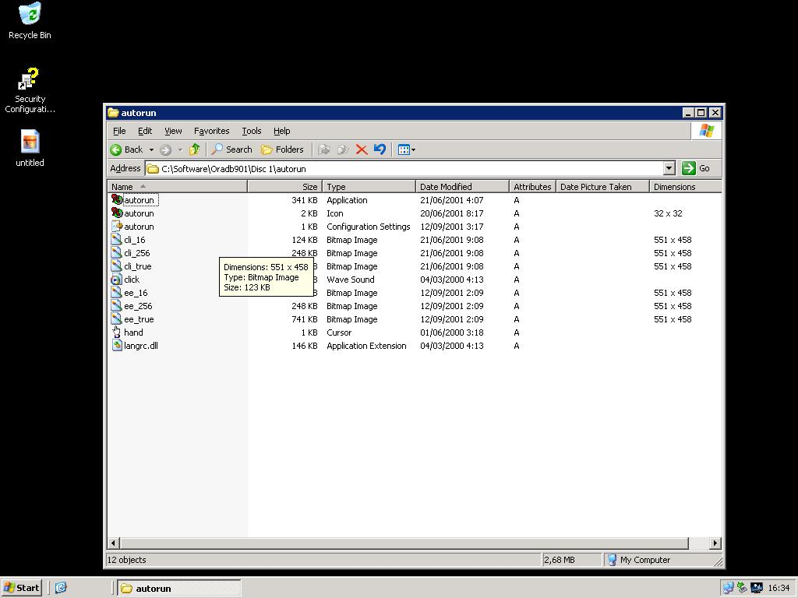

Slide 9
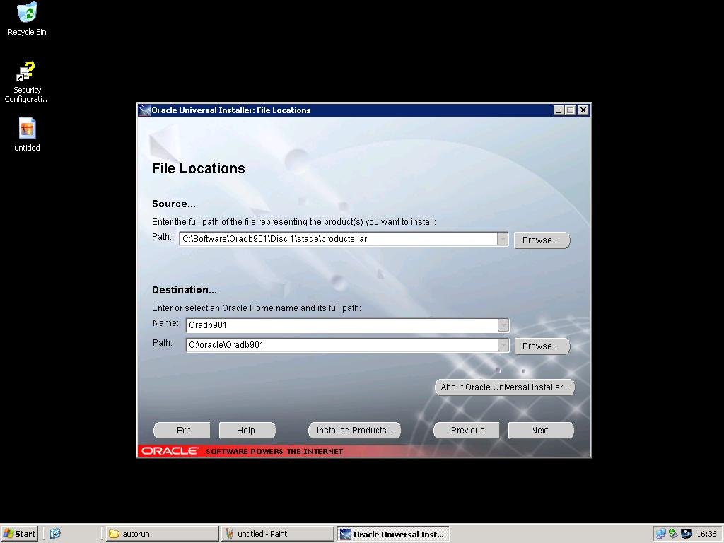

Slide 10
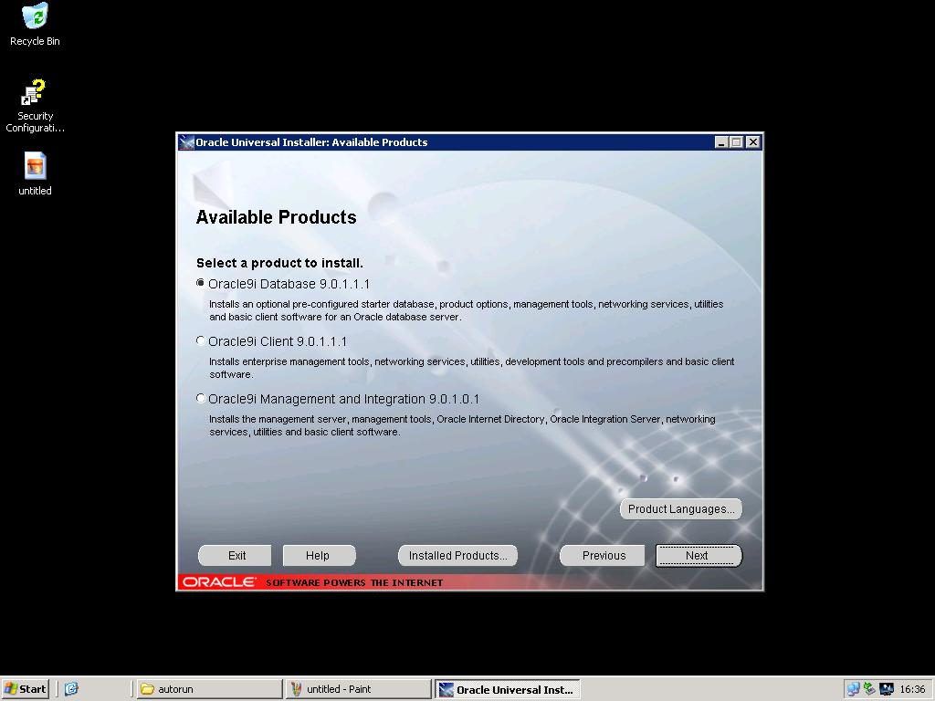

Slide 11
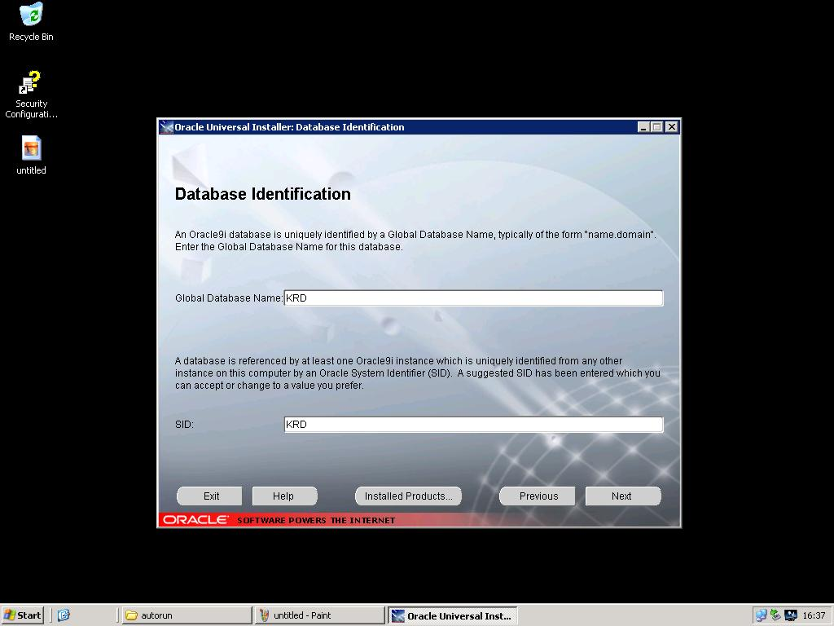

Slide 12
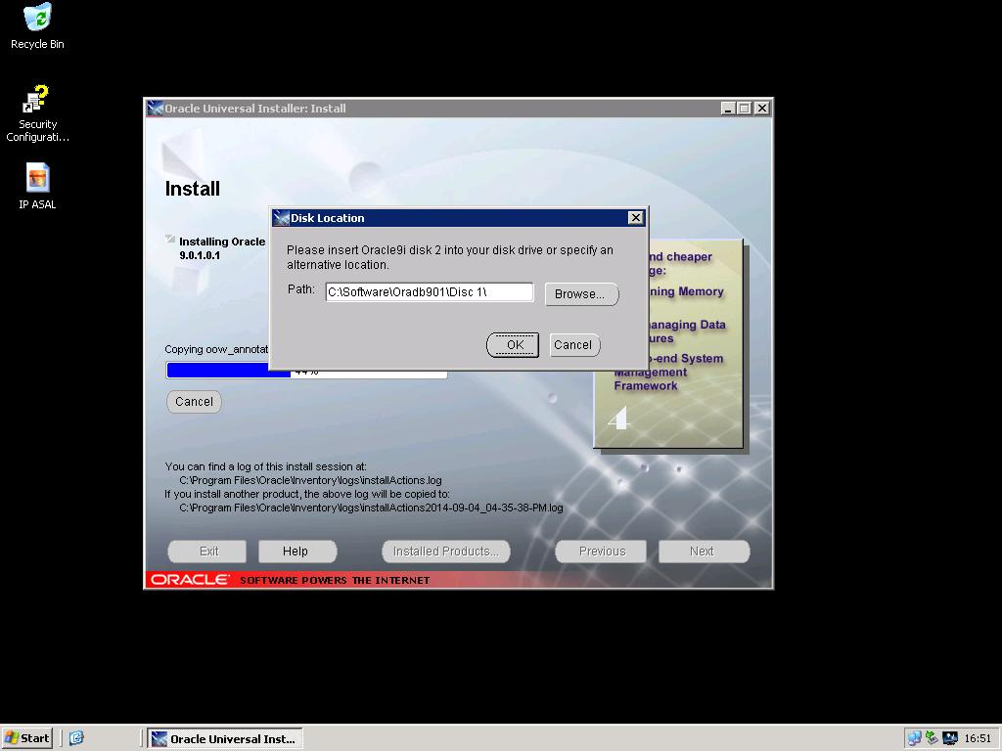

Slide 13
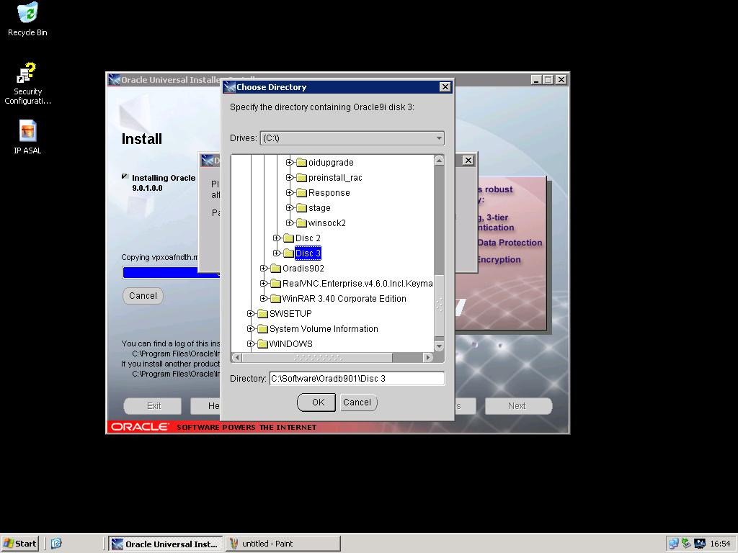

Slide 14
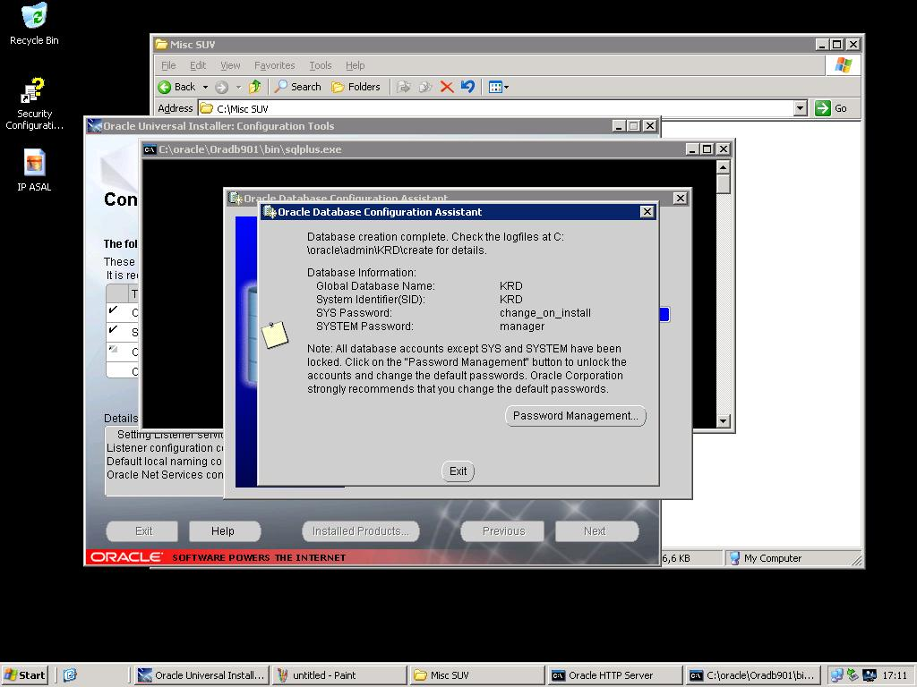

Slide 15
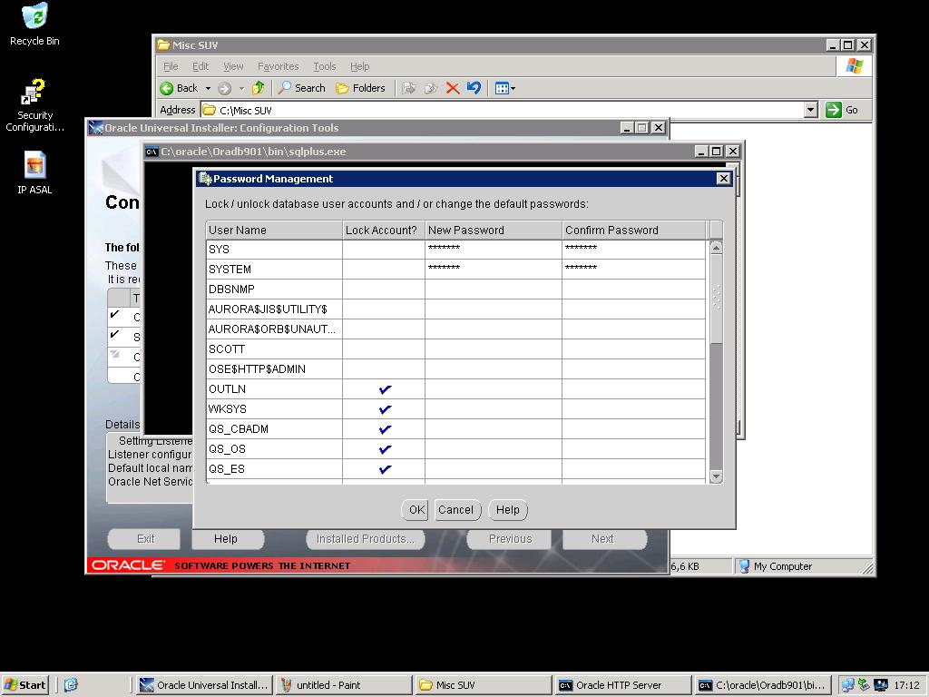

Slide 16
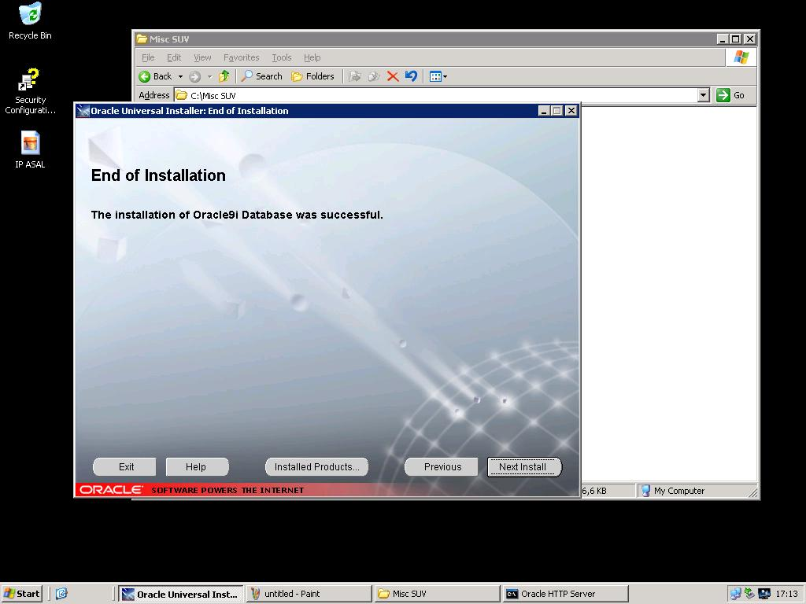

Slide 17
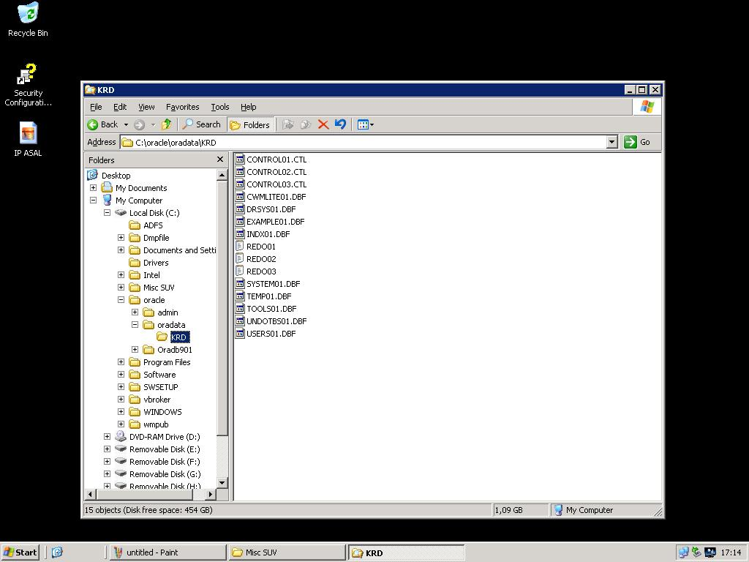

Slide 18
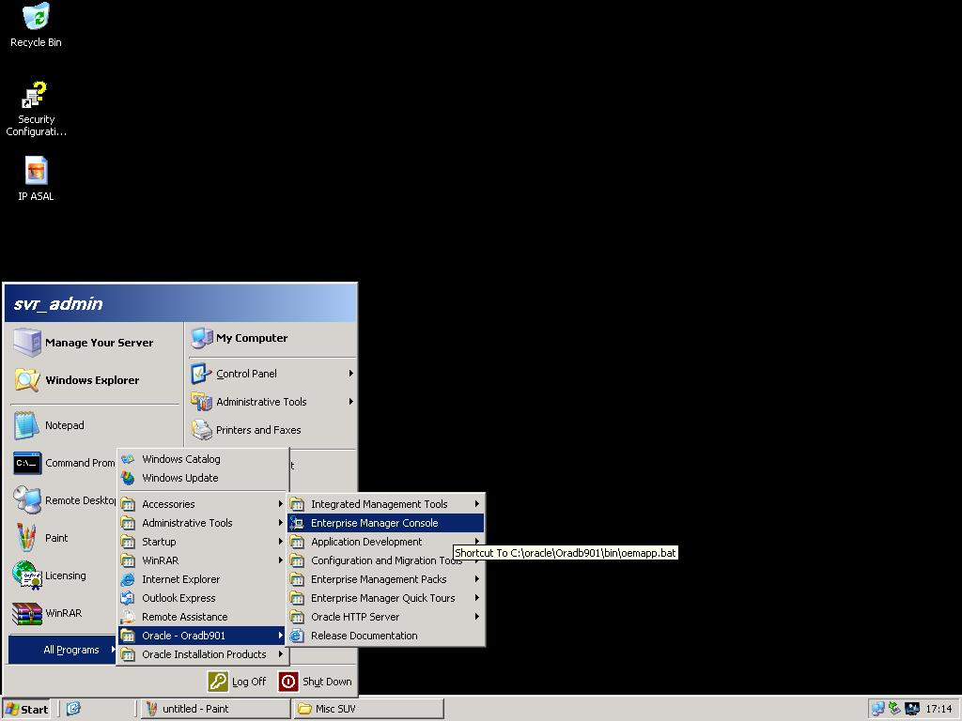

Slide 19
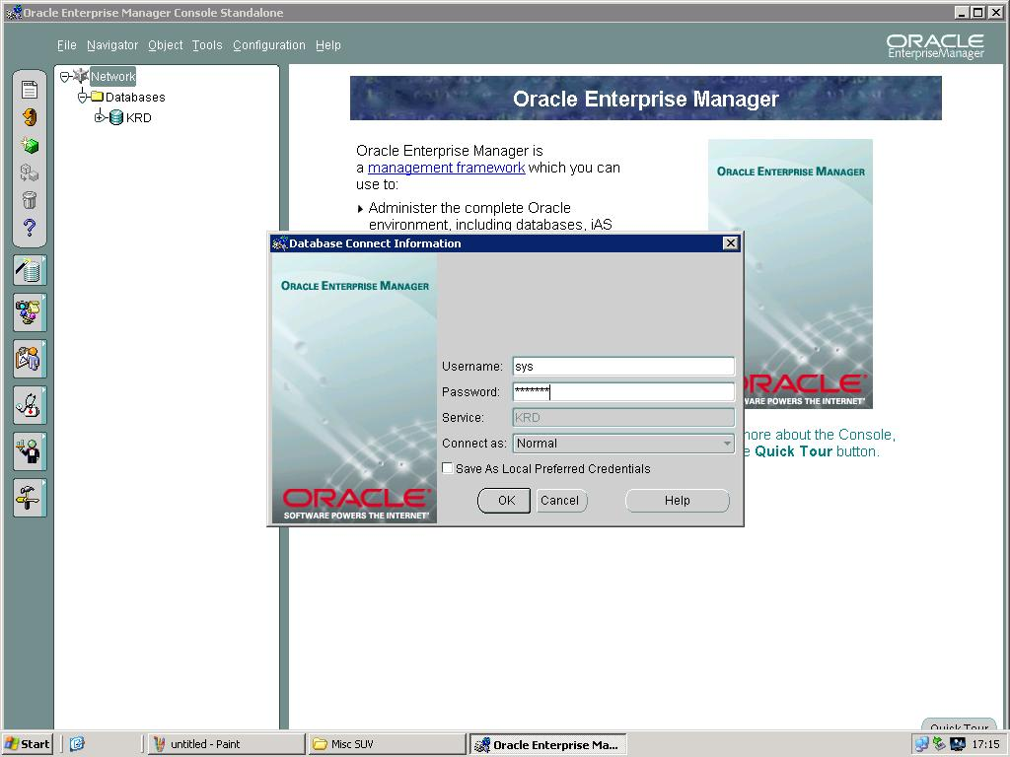

Slide 20
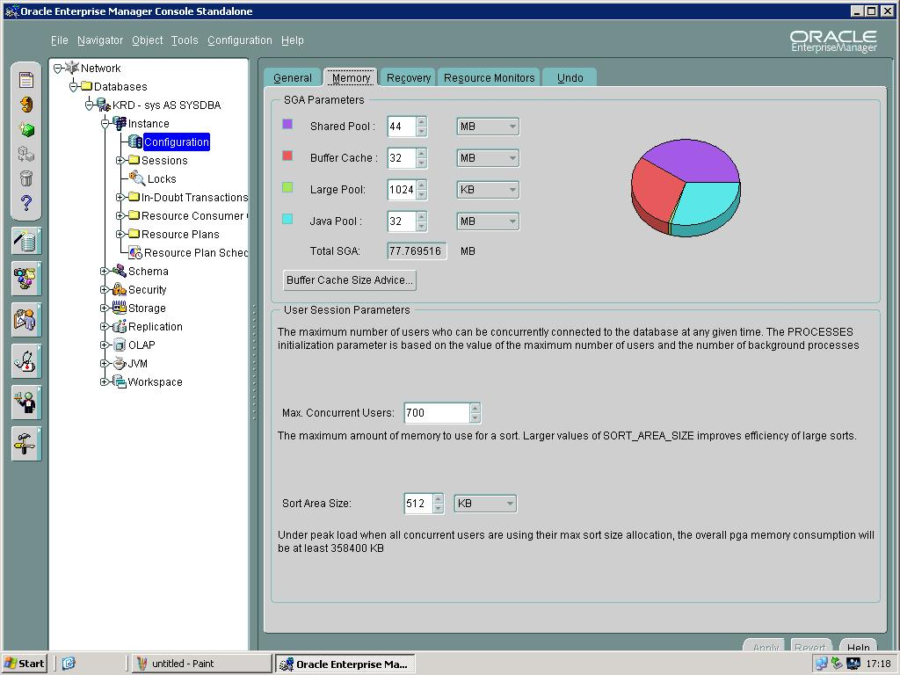

Slide 21
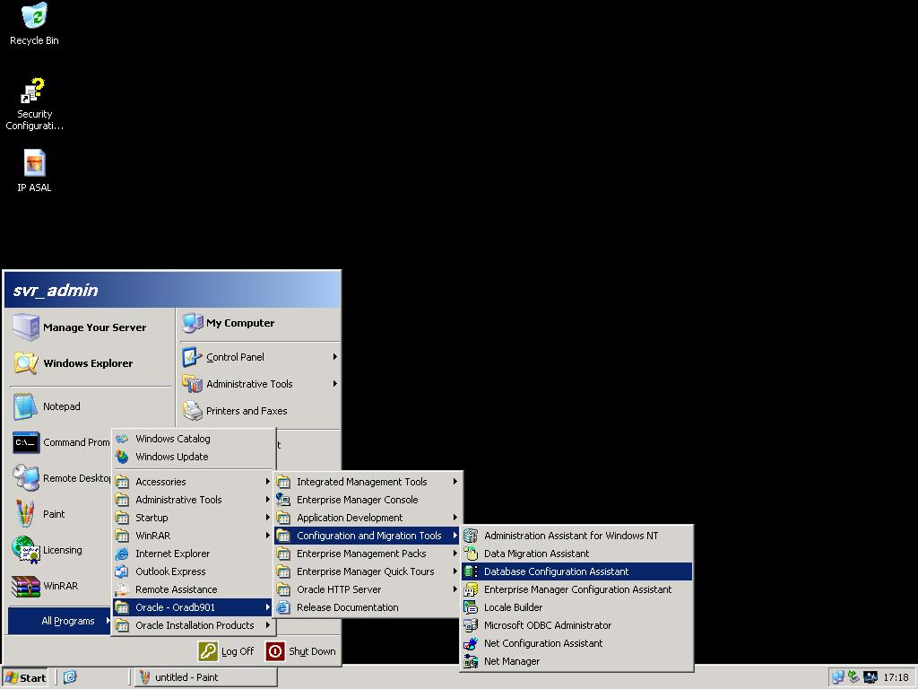

Slide 22
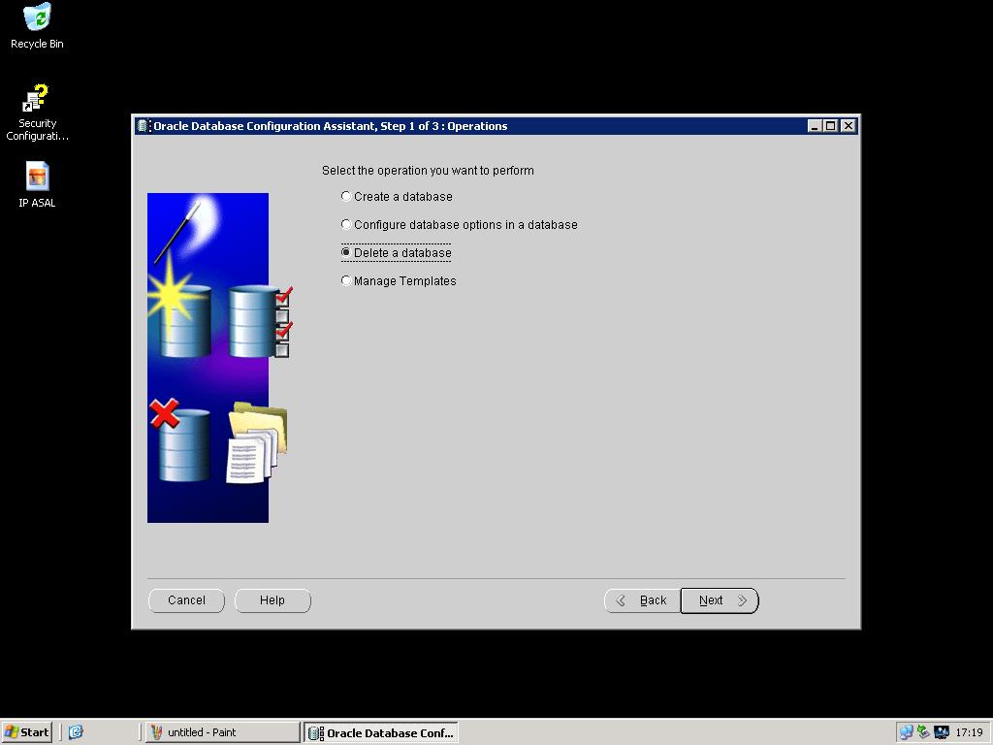

Slide 23
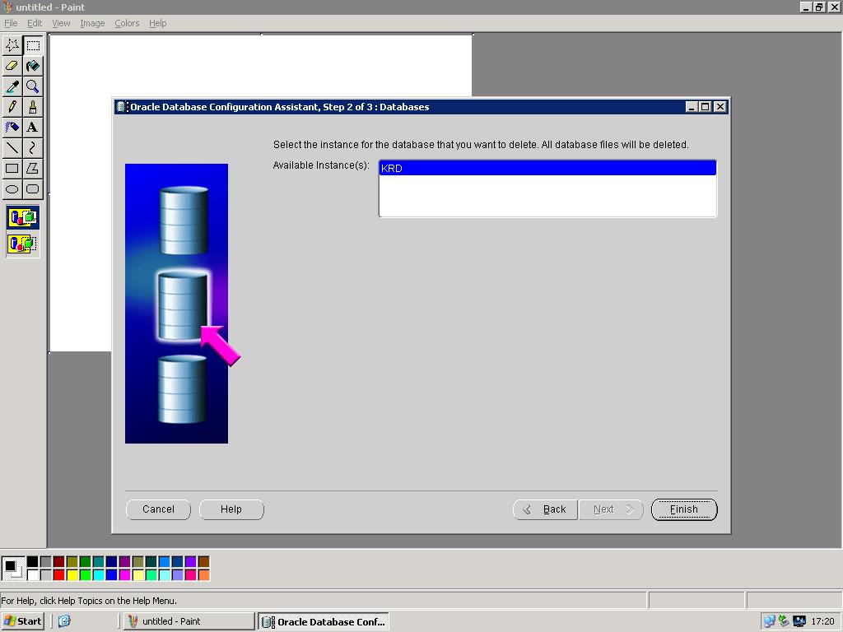

Slide 24
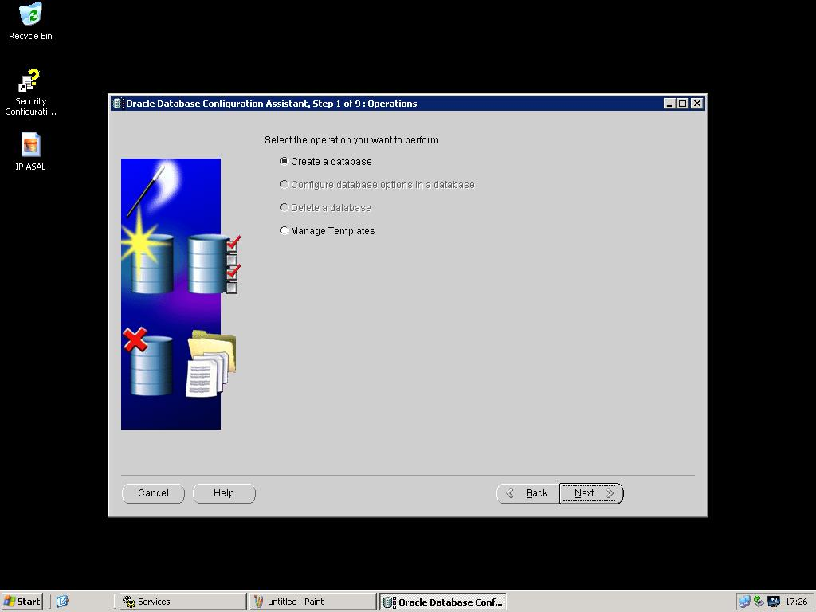

Slide 25
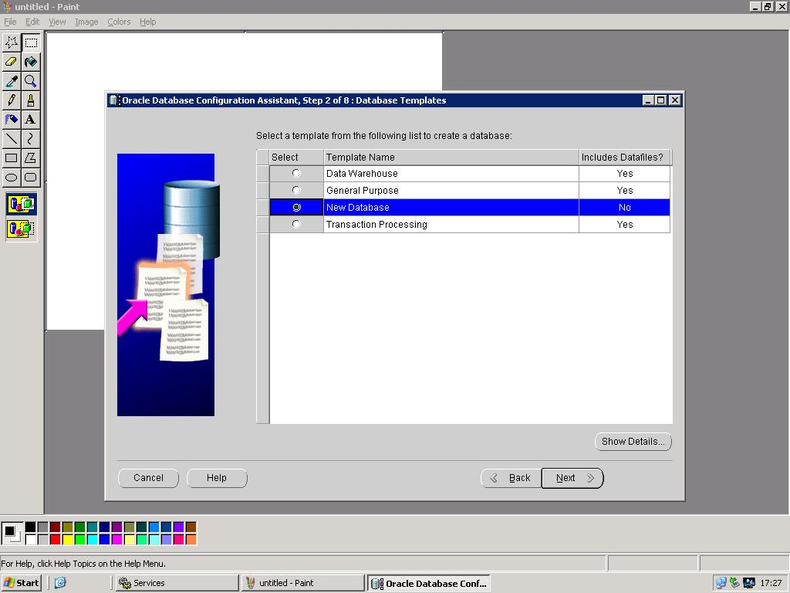

Slide 26
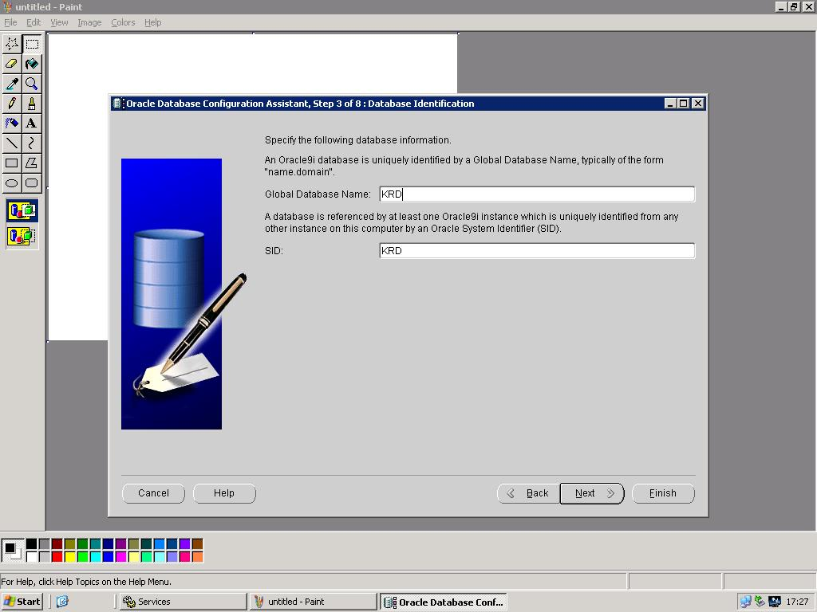

Slide 27
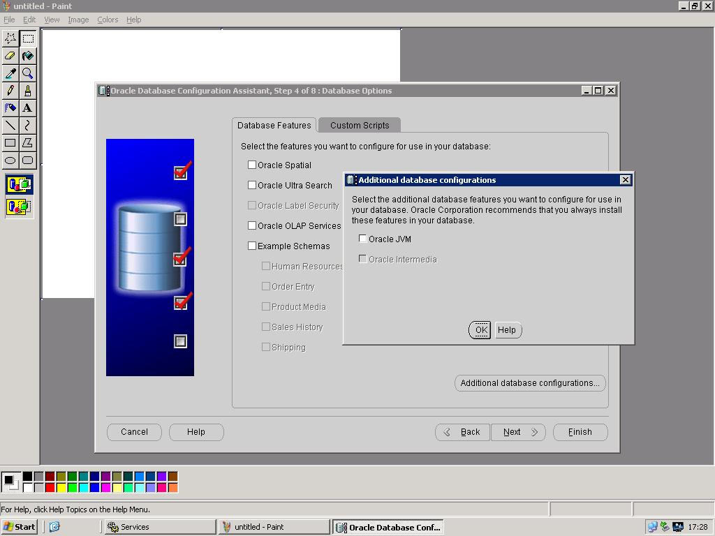

Slide 28
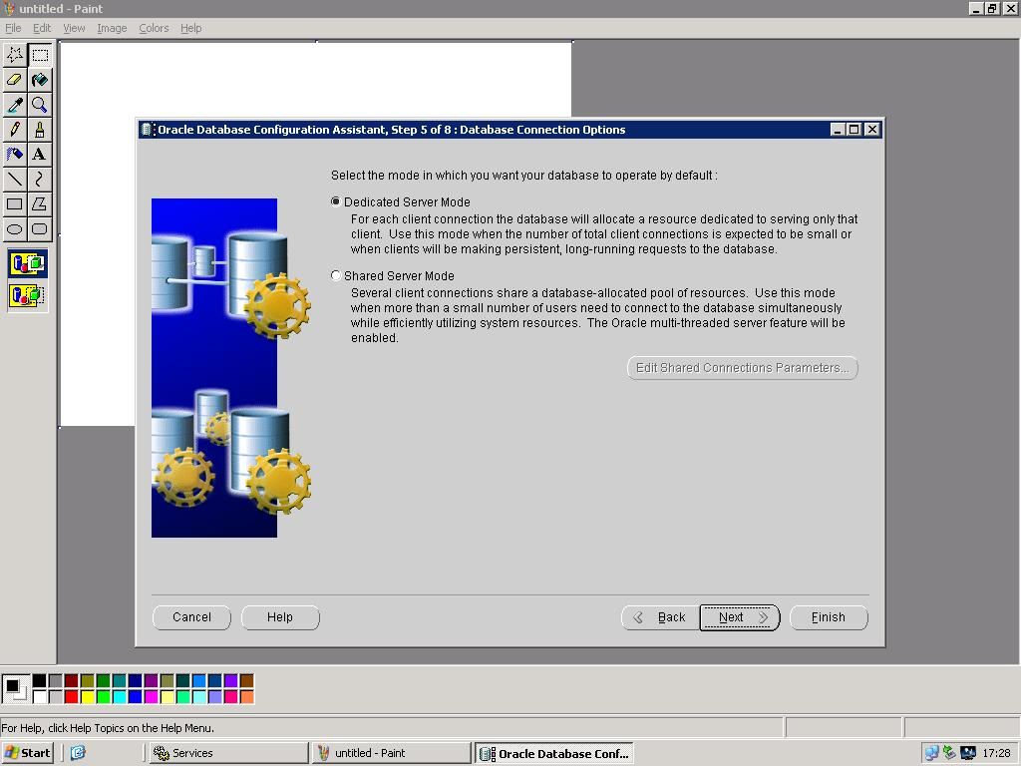

Slide 29
DB File (300)
Pada all initialization parameters cari name db_files Kemudian lakukan edit nilai value db_files menjadi 300, karena akan ada file database yang akan dibuka database oracle dalam satu waktu dengan maksimal 300.
Tujuan di naikkan nilainya hingga 300 agar tidak terjadi error “ORA-1118 : cannot add any more data files”

Slide 30
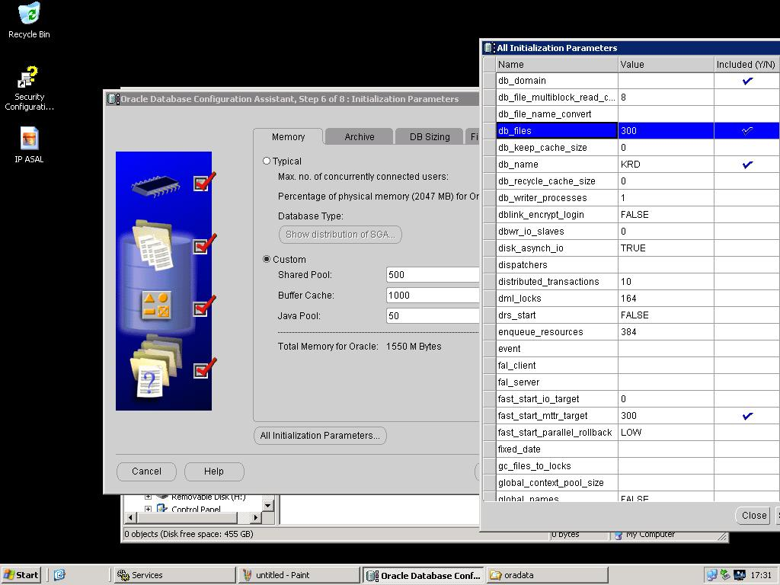
Notes:
Pada all initialization parameters cari name db_files Kemudian lakukan edit nilai value db_files menjadi 300, karena akan ada file database yang akan dibuka database oracle dalam satu waktu dengan maksimal 300. Tujuan di naikkan nilainya hingga 300 agar tidak terjadi error “ORA-1118 : cannot add any more data files”
Shared Pool adalah daerah RAM di dalam tumpukan RAM , juga komponen dari Daerah Keseluruhan Sistem (SGA). Dalam SGA ada banyak sub area.
Semua Sub Area ini dikontrol oleh ukuran Shared Pool tunggal ini. Ukuran Shared Pool yang kecil mengakibatkan banyak terjadi proses reload ulang library, perulangan cache memory, dan terjadi error "ORA-04031: Out of shared pool memory“.
Buffer Cache digunakan Oracle untuk menyimpan data block yang dibaca dari disk. Oracle Database melewati buffer cache untuk operasi tertentu, seperti pengurutan dan pembacaan paralel. Ini membutuhkan size terbesar karena program TDSuite memiliki banyak sekali SQL.
Java Pool ini dialokasikan paling sedikit size memorynya karena hanya bekerja pada level Java Virtual Machine.

Slide 31
Shared Pool (500)
Shared Pool adalah daerah RAM di dalam tumpukan RAM , juga komponen dari Daerah Keseluruhan Sistem (SGA). Dalam SGA ada banyak sub area.
Semua Sub Area ini dikontrol oleh ukuran Shared Pool tunggal ini. Ukuran Shared Pool yang kecil mengakibatkan banyak terjadi proses reload ulang library, perulangan cache memory, dan terjadi error "ORA-04031: Out of shared pool memory“.

Slide 32
Buffer Cache (1000)
Buffer Cache digunakan Oracle untuk menyimpan data block yang dibaca dari disk. Oracle Database melewati buffer cache untuk operasi tertentu, seperti pengurutan dan pembacaan paralel.
Ini membutuhkan size terbesar karena program TDSuite memiliki banyak sekali SQL.

Slide 33
JAVA POOL (50)
Java Pool ini dialokasikan paling sedikit size memorynya karena hanya bekerja pada level Java Virtual Machine (JVM).

Slide 34
OPEN CURSOR (500)
Pada all initialization parameters cari name open_cursor Kemudian lakukan edit nilai value open_cursor menjadi 500, karena akan ada banyak procedure yang definisi banyak cursor .

Slide 35
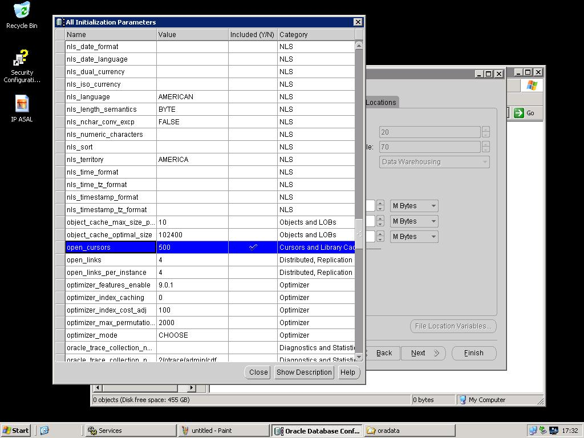

Slide 36
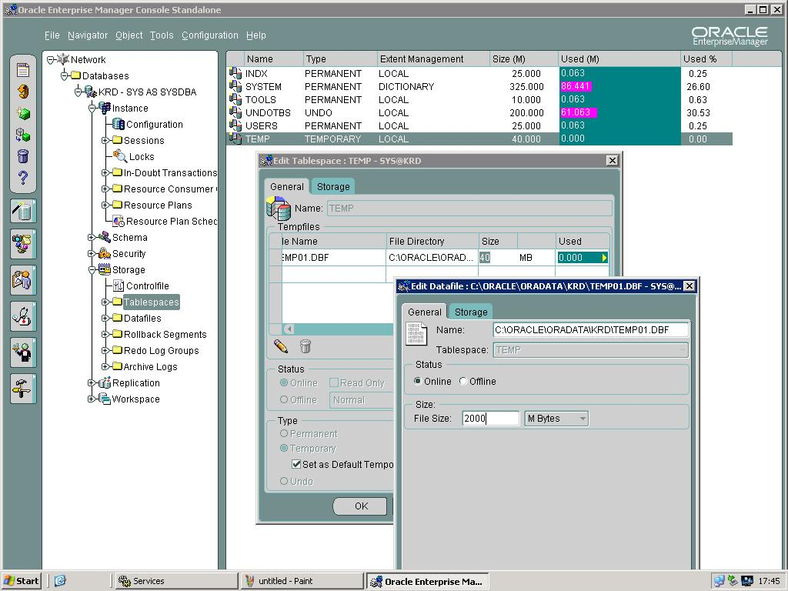

Slide 37
Mendefinisikan Tablespace
Ada 4 table space sistem yang perlu didefinisikan sebagai berikut:
[1] Temp -> Buat sizenya 2000 mega byte supaya saat restore database loadingnya cepat. Table space ini setiap restart database used sizenya jadi kosong .
[2] Users -> Khusus pabrik cukup 4000 mega byte, khusus kebun lebih besar sizenya adalah 6000 mega byte .

Slide 38
Mendefinisikan Tablespace
[3] Undo -> Pilih 4000 mega byte hanya dipakai saat commit dan rollback transactions .
[4] Index -> buat sizenya 4000 mega , index adalah tempat menyimpan primary key dari table .

Slide 39
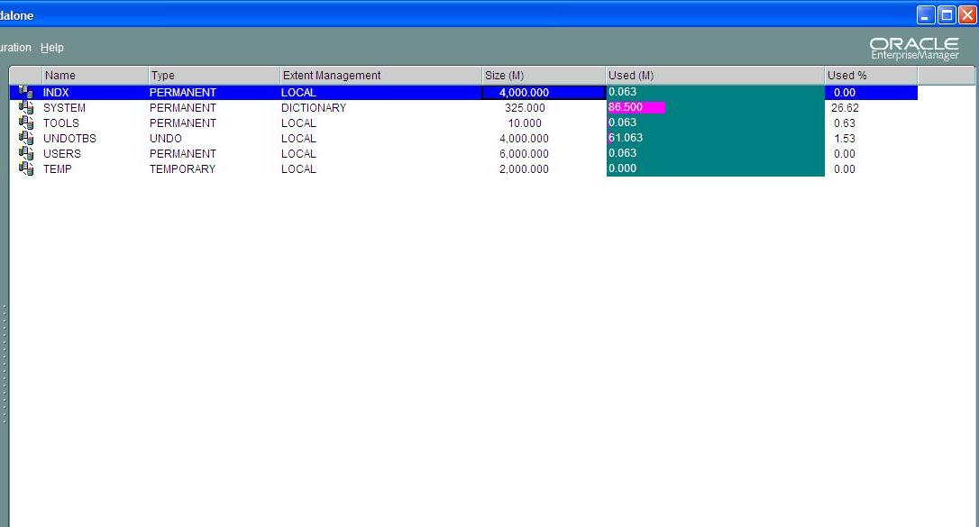
Notes:
Klik stand alone dan klik ok Setelah muncul oracle enterprise manager console standalone, buka storage untuk kemudian cari tablespace Maka bisa di lihat 4 table spacenya sebagai berikut:
.Temp -> Buat sizenya 2000 mega byte supaya saat restore database loadingnya cepat. Table space ini setiap restart database used sizenya jadi kosong .Users -> Khusus pabrik cukup 4000 mega byte, khusus kebun lebih besar sizenya adalah 6000 mega byte
.Undo -> Pilih 4000 mega byte hanya dipakai saat commit dan rollback transactions
.Index -> buat sizenya 4000 mega , index adalah tempat menyimpan primary key dari table

Slide 40
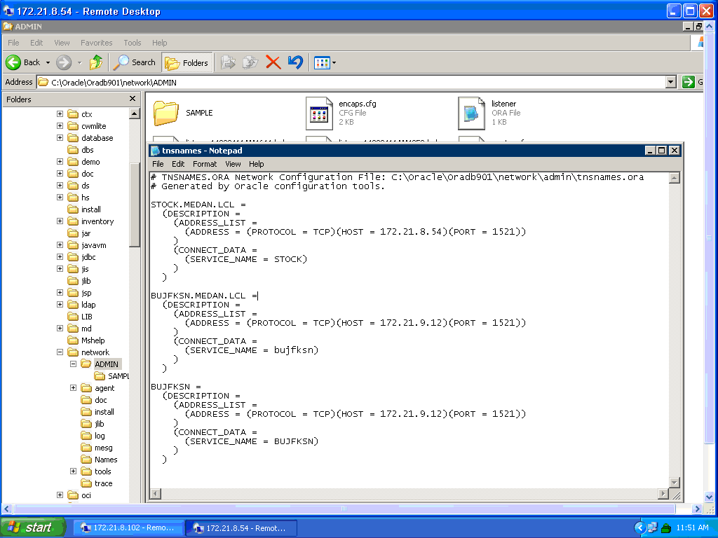

Slide 41
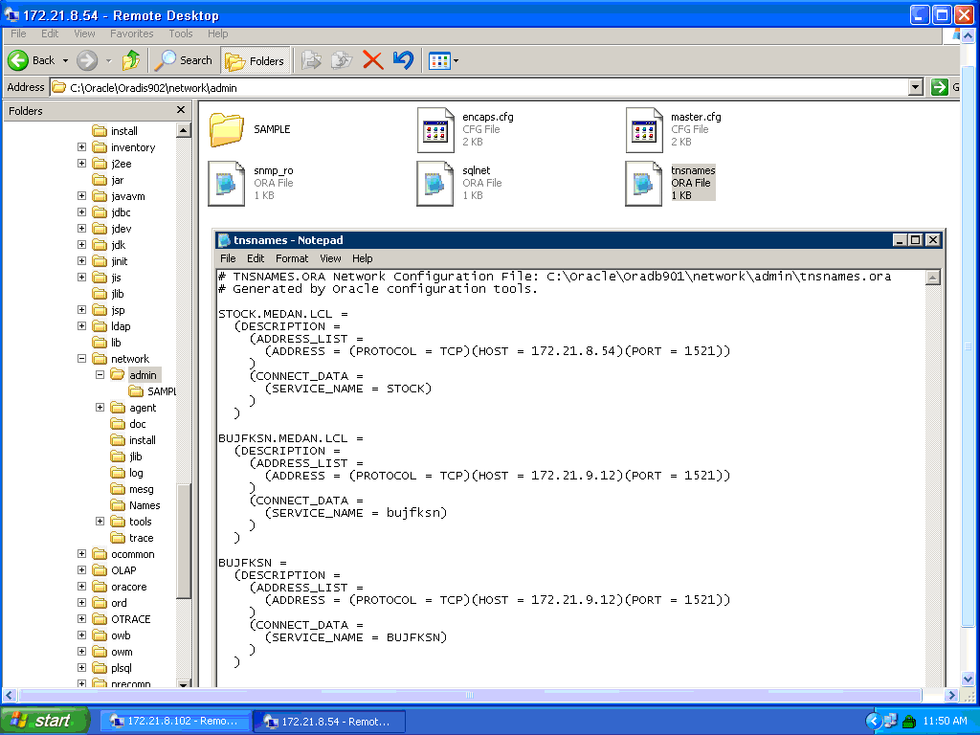

Slide 42
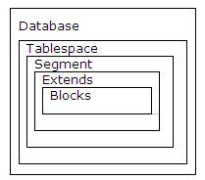
Create table-space
Struktur logik database Oracle adalah tablespace, segment, extent, dan block.
Tablespace digunakan sebagai tempat (storage) bagi segment.
Segment adalah object database yang mempunyai data.
Yang termasuk segment adalah table, index, cluster, rollback (undo), lobsegment, lobindex, table partition, index partition, lob partition, temporary segment, dll.

Slide 43
Creating tablespace Syntax: Create tablespace tbs_name datafile ‘file location/file_name.dbf’ size 120m
select * from dba_tablespaces
Untuk melihat tipe-tipe tablespace, ada di column “CONTENTS”, berikut ini 3 tipe tablespace:
UNDO. Untuk menyimpan rollback (undo) segment
TEMPORARY. Untuk menyimpan temporary segment
PERMANENT. Untuk menyimpan segment selain dua di atas (contoh tabel, index)

Slide 44
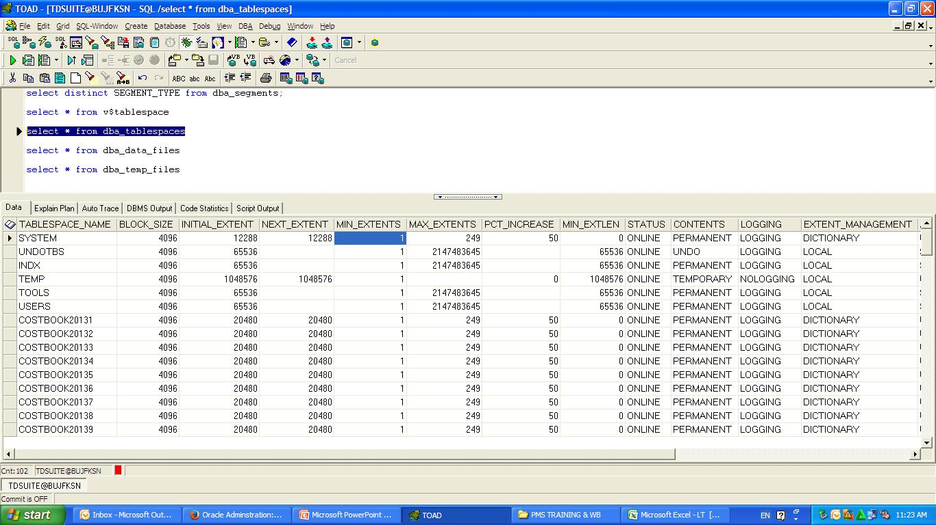

Slide 45
CREATE TABLESPACE COSTBOOK20131 DATAFILE
'C:\ORACLE\ORADATA\KRD\COSTBOOK20131' SIZE 120M AUTOEXTEND ON NEXT 120M MAXSIZE UNLIMITED
LOGGING
DEFAULT STORAGE (
INITIAL 20K
NEXT 20K
MINEXTENTS 1
MAXEXTENTS 249
PCTINCREASE 50
)
ONLINE
PERMANENT
EXTENT MANAGEMENT DICTIONARY
BLOCKSIZE 4K;

Slide 46
CREATE TABLESPACE GAD20131 DATAFILE
'C:\ORACLE\ORADATA\KRD\GAD20131' SIZE 20M AUTOEXTEND ON NEXT 10M MAXSIZE UNLIMITED
LOGGING
DEFAULT STORAGE (
INITIAL 20K
NEXT 20K
MINEXTENTS 1
MAXEXTENTS 249
PCTINCREASE 50
)
ONLINE
PERMANENT
EXTENT MANAGEMENT DICTIONARY
BLOCKSIZE 4K;

Slide 47
CREATE TABLESPACE EMPALLDED20131 DATAFILE
'C:\ORACLE\ORADATA\KRD\EMPALLDED20131' SIZE 10M AUTOEXTEND ON NEXT 10M MAXSIZE UNLIMITED
LOGGING
DEFAULT STORAGE (
INITIAL 20K
NEXT 20K
MINEXTENTS 1
MAXEXTENTS 249
PCTINCREASE 50
)
ONLINE
PERMANENT
EXTENT MANAGEMENT DICTIONARY
BLOCKSIZE 4K;

Slide 48
CREATE TABLESPACE EMPLOYEECB20131 DATAFILE
'C:\ORACLE\ORADATA\KRD\EMPLOYEECB20131' SIZE 60M AUTOEXTEND ON NEXT 60M MAXSIZE UNLIMITED
LOGGING
DEFAULT STORAGE (
INITIAL 20K
NEXT 20K
MINEXTENTS 1
MAXEXTENTS 249
PCTINCREASE 50
)
ONLINE
PERMANENT
EXTENT MANAGEMENT DICTIONARY
BLOCKSIZE 4K;

Slide 49
4 tabel yang paling besar datanya dan perlu di maintenance :
-[1]COSTBOOK -> HANYA 1 TAHUN BERJALAN
-[2]EMPALLDED -> HANYA 2 TAHUN (1 TAHUN SEBELUMYA DAN 1 TAHUN BERJALAN)
-[3]EMPLOYEECB -> HANYA 1 TAHUN BERJALAN
-[4]GANGACTIVITYDETAIL -> HANYA 2 TAHUN (1 TAHUN SEBELUMYA DAN 1 TAHUN BERJALAN)

Slide 50
Tablespace 2013
TABLESPACE2013.sql
Tablespace 2014
TABLESPACE2014.sql
Tablespace 2015
03.A. TABLESPACE15 normal.sql
Notes:
4 tabel yang paling besar datanya dan perlu di maintenance :
-[1]COSTBOOK -> HANYA 1 TAHUN BERJALAN
-[2]EMPALLDED -> HANYA 2 TAHUN (1 TAHUN SEBELUMYA DAN 1 TAHUN BERJALAN)
-[3]EMPLOYEECB -> HANYA 1 TAHUN BERJALAN
-[4]GANGACTIVITYDETAIL -> HANYA 2 TAHUN (1 TAHUN SEBELUMYA DAN 1 TAHUN BERJALAN)

Slide 51
SQL PLUS
Saat create PMS baru atau merestore PMS, fungsi dari SQL Plus ini dipakai untuk menaikkan Tablespace database.
SQL Plus merupakan imterface bawaan dari oracle9i yang berfungsi seperti query analyzer milik ms sql.
SQL Plus hanya digunakan untuk operasi yang berhubungan dengan tablespace dan partisi milik PMS.

Slide 52
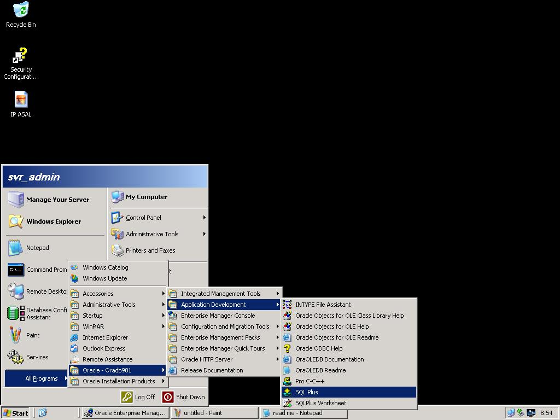

Slide 53
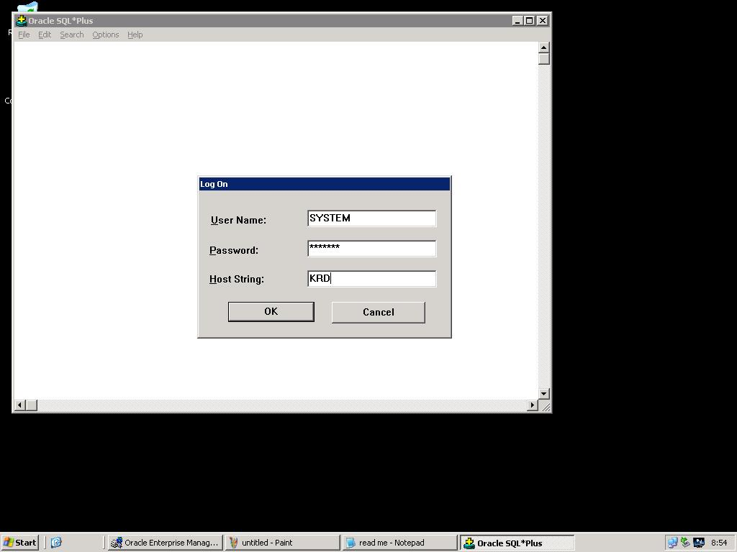

Slide 54
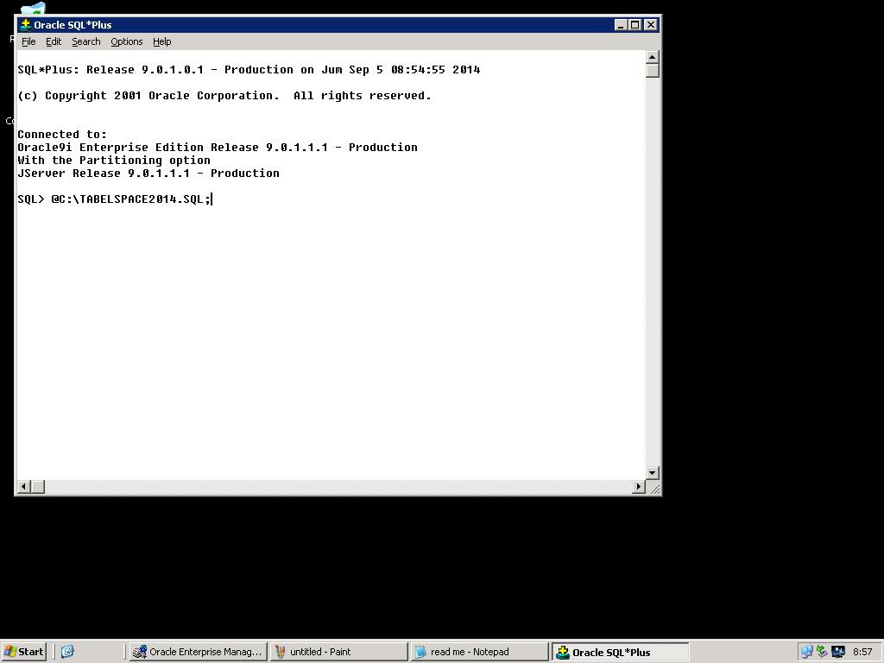

Slide 55
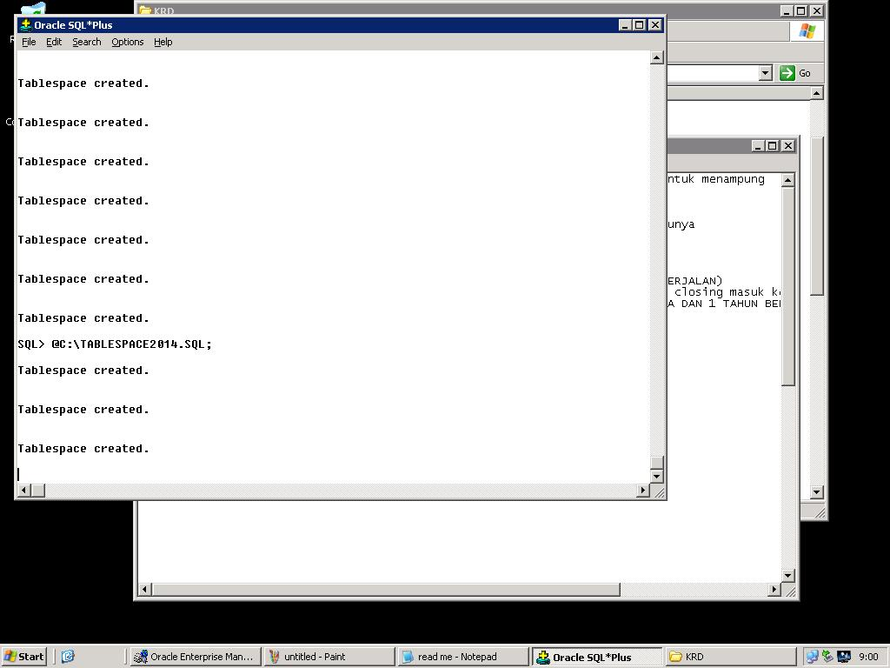

Slide 56
RESTORE DATABASE
Saat mau restore database oracle, pastikan dulu di localdisc C sudah ada file backupnya yang beresktensi dmp yang biasanya sudah di winrar.
Syntax untuk import database : C:\> imp system/oracle9i@ptp file = ptp.dmp full = y ignore=y rows = y log = ptp.log
imp = syntax untuk import database yang akan di restore
system = adalah userid yang digunakan untuk melakukan backup dan login ke oracle
"/" = adalah pemisah antara userid yang dalam hal ini adalah system dan password yang dalam hal ini adalah oracle9i
oracle9i = adalah password yang dari kerangka oracle yang diinstall dan sebelum diganti jadi allfor1
"@"= adalah pemisah antara password dari user system dengan nama database yang mau direstore yang dalam hal ini adalah ptp “
file = ptp.dmp" = adalah alamat path file backup yang mau direstore yang dalam hal ini adalah ada di c:\ptp.dmp
"full=y" = adalah penanda untuk restore full backup
"Ignore=y" = adalah untuk tetap jalan walaupun ada error sedikit
"rows=y" = adalah penanda baris yg dinaikkan
ptp.log" = adalah untuk mencatat sudah diinstall sampai dimana dan apa yang berhasil dan error biarkan proses restore database ini berjalan selama 4 jam dan biarkan saja komputer hidup utk pastikan itu selesai tak boleh berhenti tengah jalan

Slide 57
Cek log file
user yang tak boleh salah saat import adalah:
[1] GIS,
[2]TDSUITE,
[3]TDSUITERPT,
[4]U_PORTAL

Slide 58
Cek log file
Kebun
est log.log
Pabrik
mill log.log

Slide 59
Practice

Slide 60
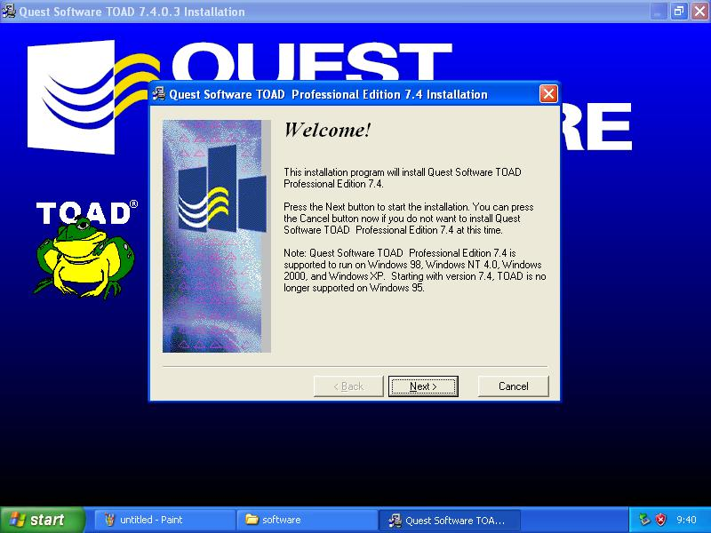
Setup & Query TOAD

Slide 61
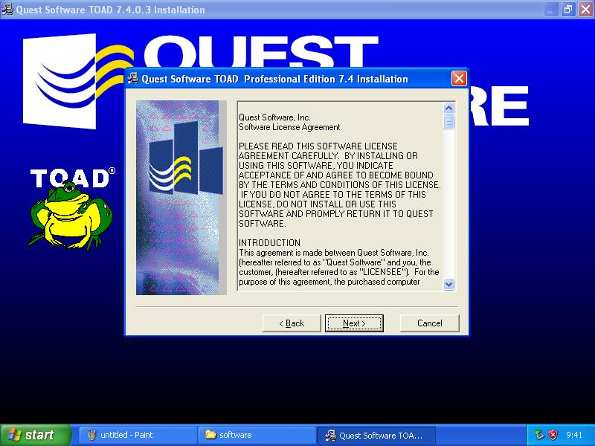

Slide 62
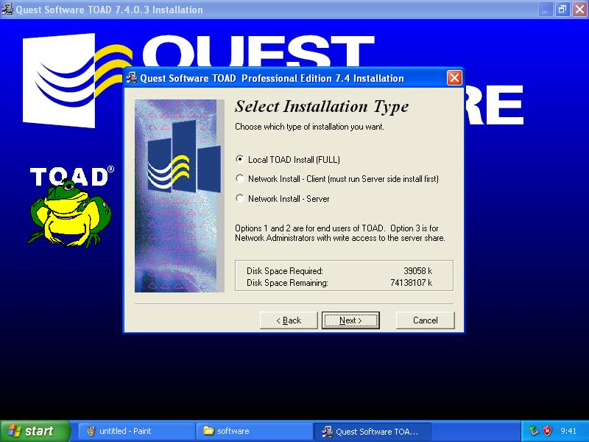

Slide 63
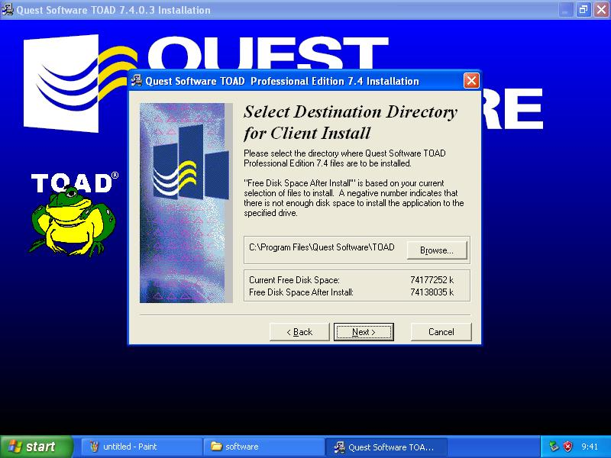

Slide 64
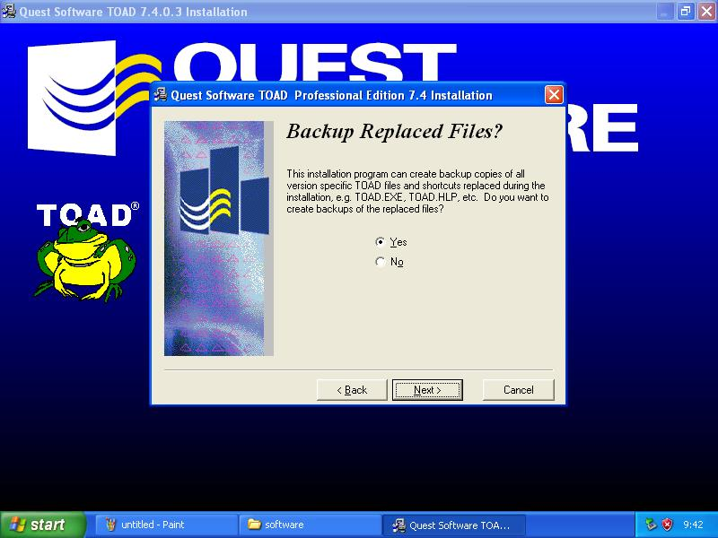

Slide 65
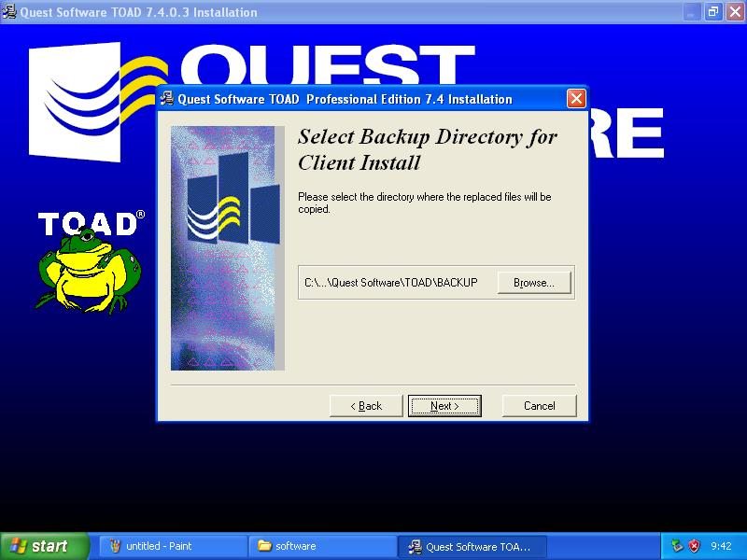

Slide 66


Slide 67
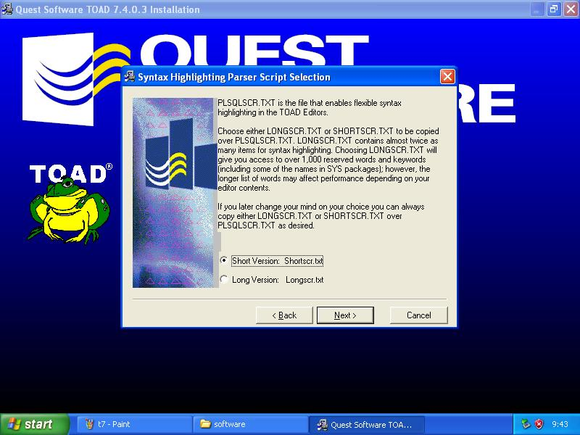

Slide 68


Slide 69
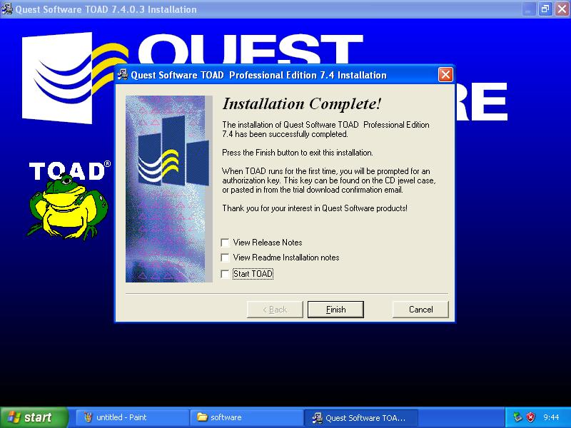

Slide 70
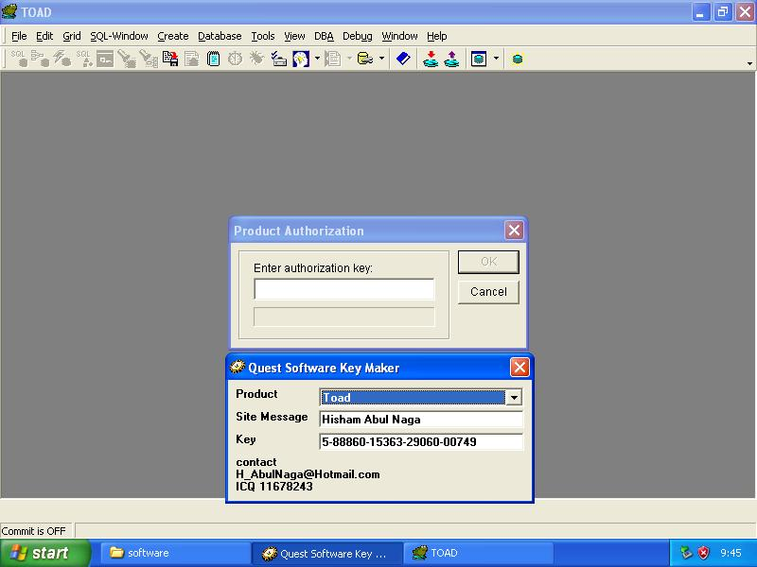

Slide 71
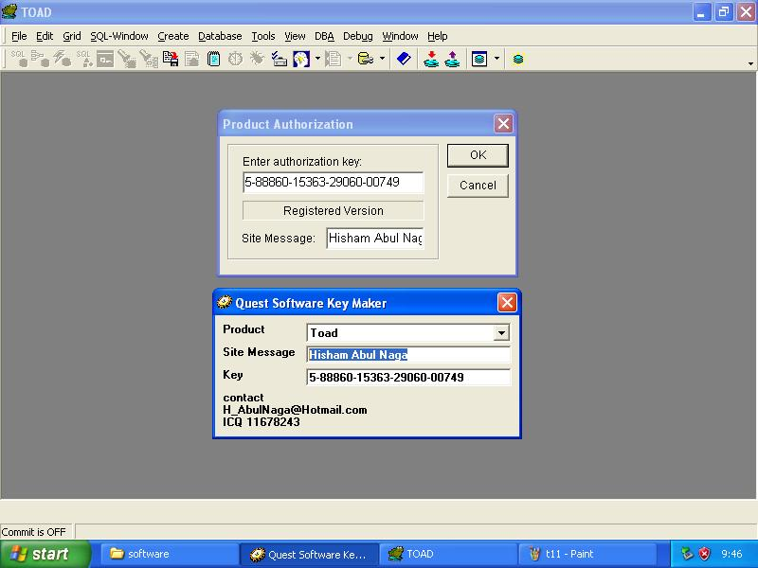

Slide 73
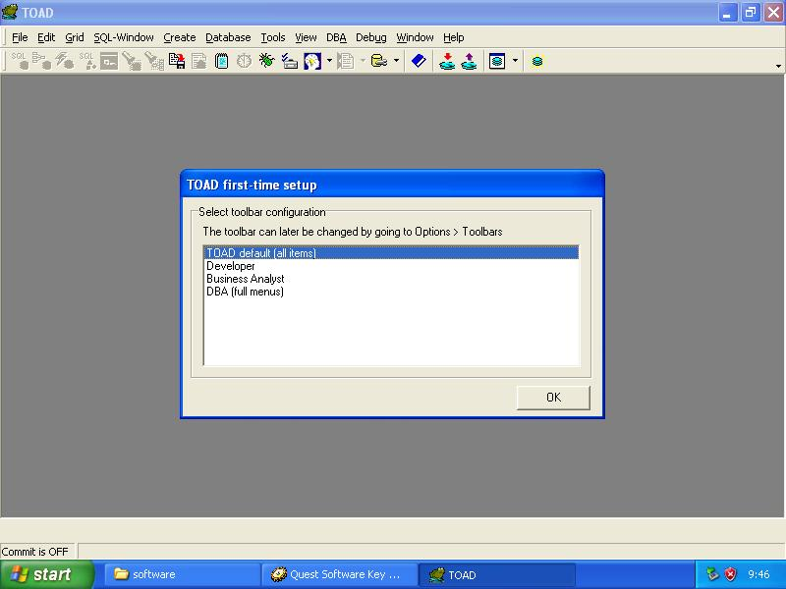

Slide 74
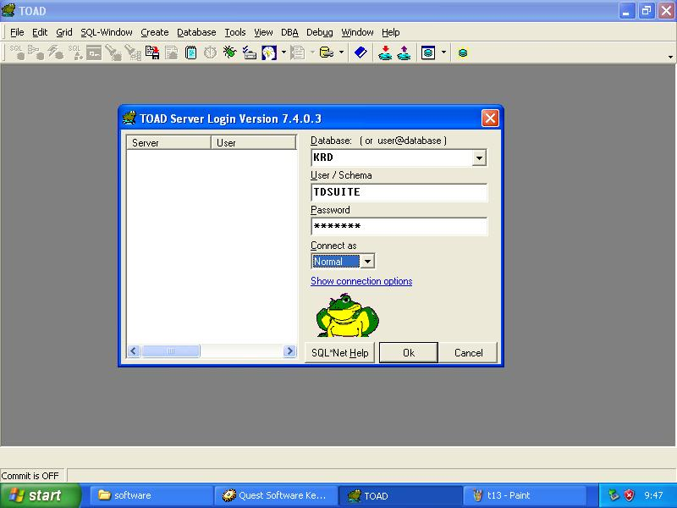

Slide 75
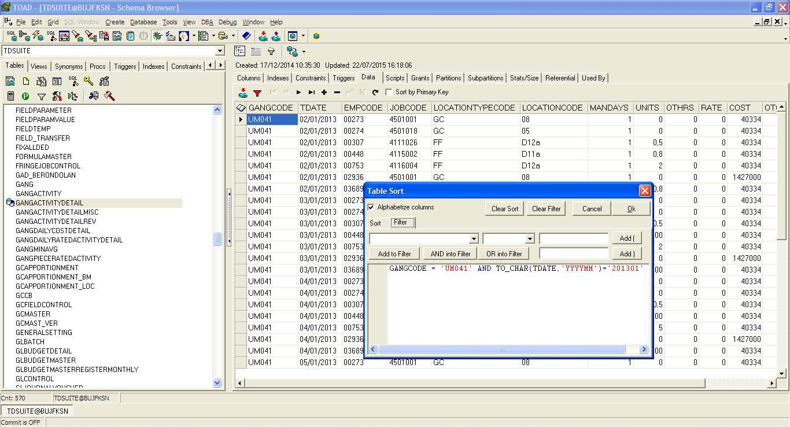

Slide 76
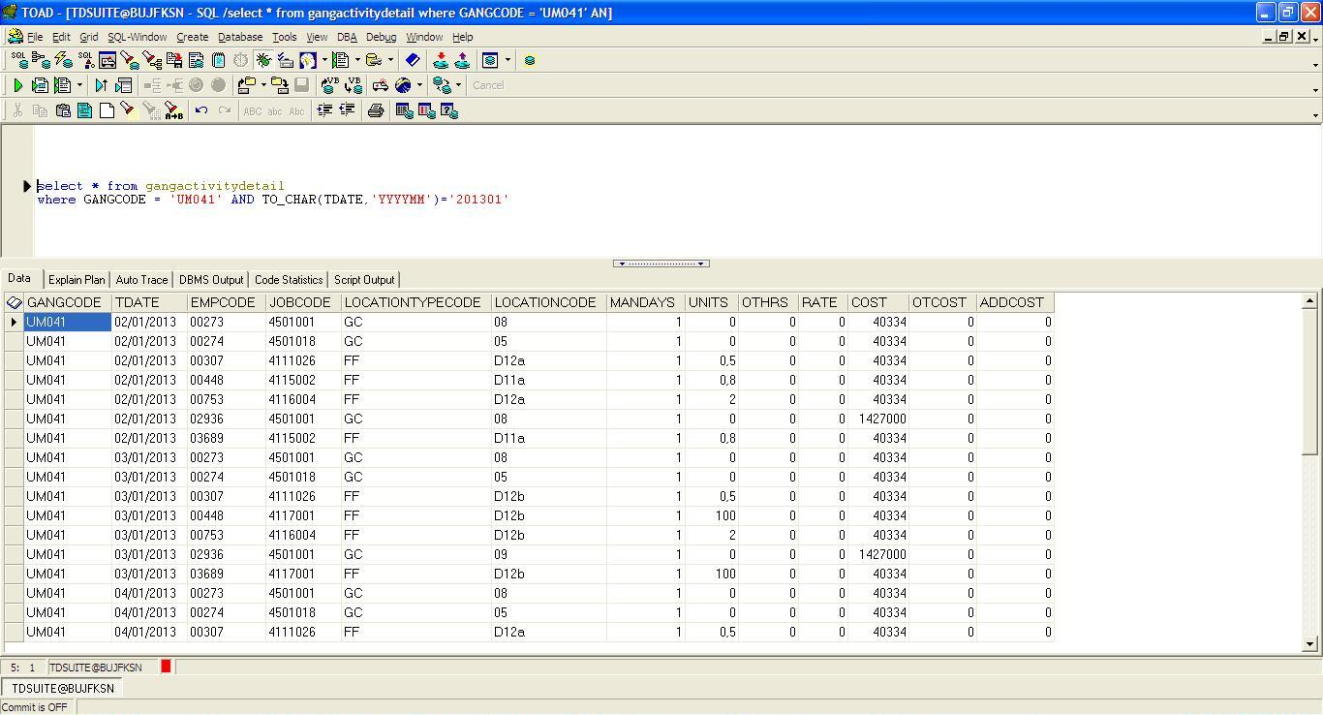

Slide 77
Database Oracle PMS
TDSUITE
TDSUITERPT
U_PORTAL
REPORT
TABLE (1),…,n
TABLE (1),…,n
TABLE (1),…,n
TABLE (1),…,n

Slide 78
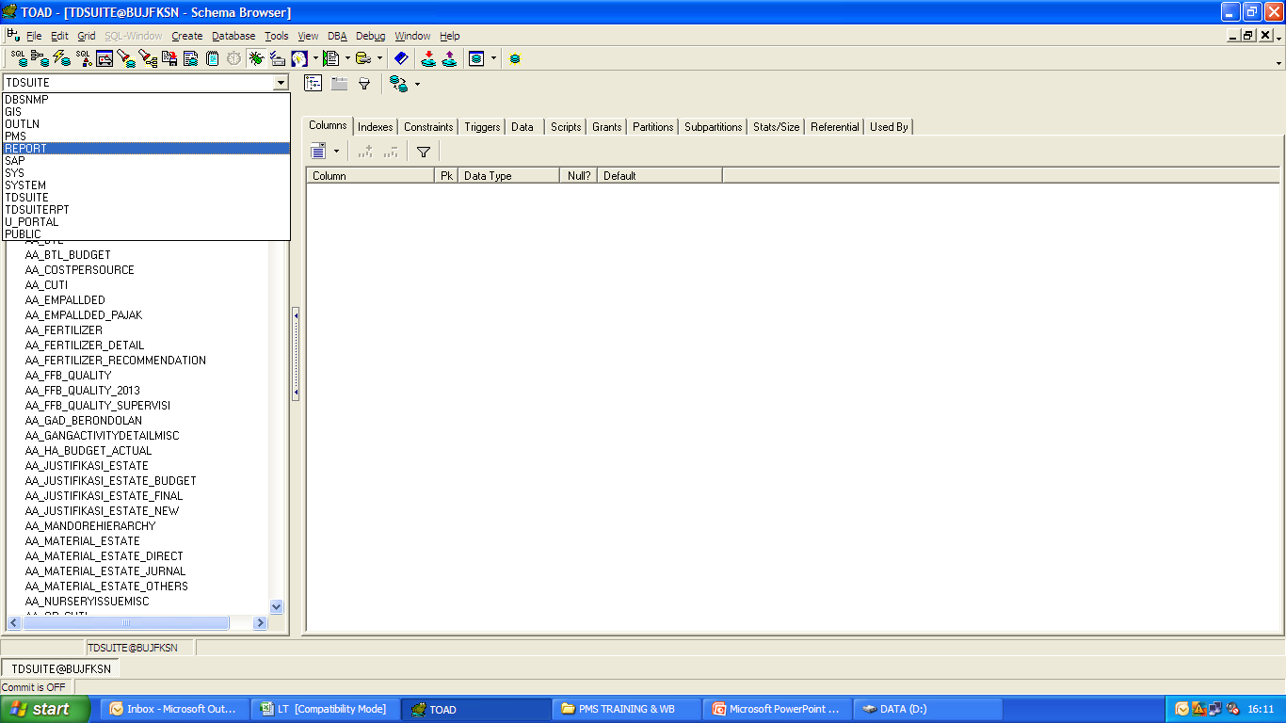

Slide 79
Prosedur struktur file yang harus ada agar backup batch file bisa berjalan. Di local disc C;\>Backup\ ... harus terdapat 5 folder berikut ini:
[1] CTC
[2] Dreports
[3] Pms2sap
[4] PmsDaily -> ini adalah folder tempat menyimpan hasil full backup harian kebun atau pabrik
[5] Web

Slide 80
juga pastikan file bat berikut ini ada
BackupPMS.exe
ChangedPassword.exe
ChangedPassword.sql
CTC.bat
Rreports.sql
Pms2sapPTP.exe = sap.bat
Produktivitas.exe = Dreports.bat
rar.exe
UpdatePMS.bat = khusus kebun yang tak ada v-sat , misal ada mau tambah jobcode maka Ho kirim updatepms.sql lalu usernya letakkan di pathnya dan klik batch itu
Notes:
Buat schedule update dari Windows scheduler untuk file backup PMS yaitu BackupPMS.exe

Slide 81
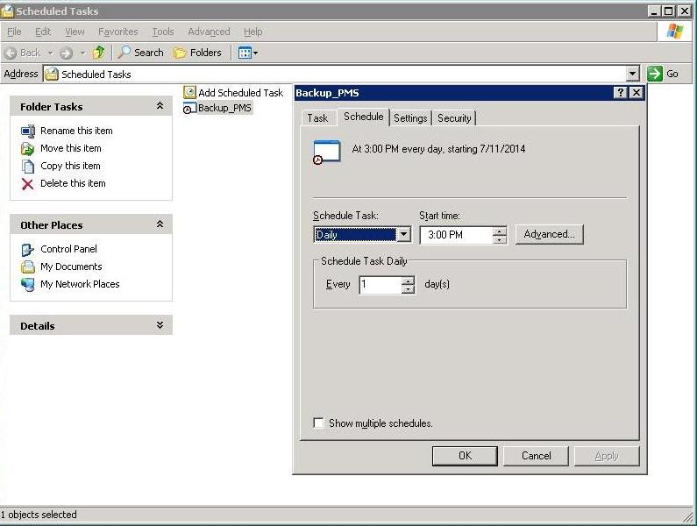

Slide 82
Struktur Pertanggung Jawaban PMS - SPU
PMS Corporate
SOP Procedure
Sutarman
FC
Ahmad Dahlan
Functional
Rizal Anshari
Functional
IT PMS
Technical

Slide 83
IP Server Estate & Mill (id-user-pas)
Kebun Aburahmi (KAR-tdsuite-allfor1): 172.24.155.222
Kebun Kelantan Sakti (KKS-tdsuite-allfor1) : 172.24.154.222
Kebun Kalapas (KKP-tdsuite-sprinkle) : 172.24.156.223
Kebun Seikijang (KSK-tdsuite-allfor1) : 172.24.156.222

Slide 84
Kebun Rantel (KRL-tdsuite-sprinkle) : 172.24.163.99
Kebun Batu Kerbau (KBK-tdsuite-sprinkle) : 172.24.163.199
Kebun Rundeng (KRD-tdsuite-allfor1) : 172.24.160.223
Kebun Situbuh-tubuh (KST-tdsuite-allfor1) : 172.24.159.222

Slide 85
Kebun Bunga Raya (KBR-tdsuite-allfor1) : 172.24.157.222
Pabrik Bunga Raya (PBR-tdsuite-allfor1) : 172.24.157.223
Pabrik Subulussalam (PSS-tdsuite-allfor1) : 172.24.158.222

Slide 86
User Portal & Discoverer
User ID : U_PORTAL
Password : portal
User ID Biasa Discoverer : report
Password : report
USER ID Administrator : tdsuiterpt
Password : allfor1 / sprinkle

Slide 87
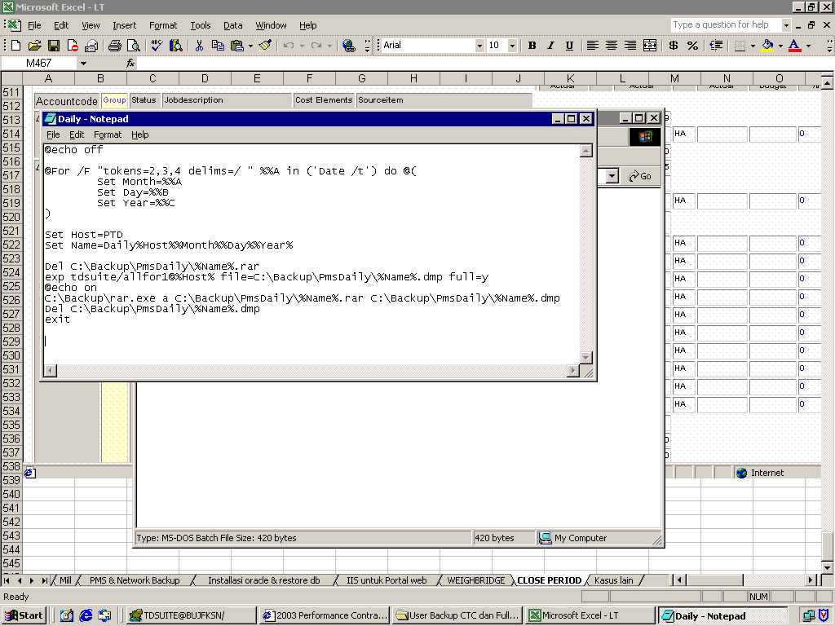

Slide 88


Slide 89


Slide 90


Slide 91


Slide 92


Slide 93
Batch file untuk Kebun
Batch Kebun
Batch file untuk Pabrik
Batch Pabrik

Slide 94

Troubleshooting TDPlant & Screen Material
LOGIN
LOGOUT
PROFILE
ERROR LOG
Notes:
Enter Password : ADMIN

Slide 95

PROFILE
Notes:
Password : ADMIN

Slide 96

ADD ENTRY
DELETE ENTRY
SAVE ENTRY

Slide 97



Slide 98


Slide 99


Slide 100


Slide 101
Template PMS
Dalam Proses transaksi PMS terdapat beberapa modul yang memang di tutup agar user tidak bisa sembarangan menginput dari sistem tanpa kontrol dari HO.
User dari Pabrik atau Kebun akan mengirim Template ke HO untuk diapprove yang selanjutnya akan diupload oleh PMS HO ke masing-masing server kebun/pabrik tersebut.

Slide 102
Template PMS
1) Template Kode Stock
Template Kode Stock (NEW ITEM II).xls
2) Template Upload Block
Template Upload Blok KKP 2013.xls
3) Template Payment Voucher
Templete Payment Voucher KBK I MEI 2015.xls

Slide 103
4) Template Kenaikan Gaji
Template Rekap Kenaikan Gaji SKU-B Tahun 2015 (2).xls
5) Template Master Vehicle
Template Add master vehicle KRL Juni 2015.xls
6) Template Write Off Voucher
Template write off voucher.xls

Slide 104

Setup & Query Oracle Discoverer

Slide 105
Oracle Discoverer 9i
Oracle Discoverer 9i ini adalah interface yang di terapkan khusus untuk menfasilitasi Reporting dalam PMS.
Oracle Discoverer 9i hanya berjalan di Windows XP dan windows server 2000 tetapi tidak berjalan di windows server 2003, win 7,8 dan versi windows keatas.

Slide 106


Slide 107


Slide 108


Slide 109


Slide 110


Slide 111


Slide 112


Slide 113


Slide 114


Slide 115


Slide 116


Slide 117


Slide 118


Slide 119


Slide 120

Notes:
Hostname disini diisi PMS_KRD, Servicename =KRD.
Untuk computername semua site SPU memakai initial “PMS_” dan “KRD (3 digit id kebun/pabrik)”
Misal PML : Kebun Rantel menjadi hostnamenya menjadi: PMS_KRL

Slide 121


Slide 122


Slide 123


Slide 124


Slide 125


Slide 126


Slide 127


Slide 128


Slide 129


Slide 130


Slide 131


Slide 132


Slide 133


Slide 134


Slide 135


Slide 136


Slide 137


Slide 138


Slide 139


Slide 140


Slide 141


Slide 142


Slide 143


Slide 144


Slide 145


Slide 146


Slide 147


Slide 148


Slide 149


Slide 150



Slide 151


Slide 152


Slide 153


Slide 154


Slide 155


Slide 156


Slide 157


Slide 158


Slide 159


Slide 160


Slide 161


Slide 162


Slide 163


Slide 164


Slide 165


Slide 166


Slide 167


Slide 168


Slide 169


Slide 170


Slide 171


Slide 172


Slide 173


Slide 174


Slide 175


Slide 176


Slide 177


Slide 178


Slide 179

Setup Portal Kebun
Notes:
Sebelum isntallasi IIS, pastikan OracleOradb901HTTPServer didisable agar tak bentrok dengan IIS

Slide 180


Slide 181


Slide 182


Slide 183


Slide 184


Slide 185


Slide 186

Proses Closing Bulanan

Slide 187


Slide 188
Tiga hal utama yang wajib dalam prosedur closing:
- Pastikan sebelum closing dilakukan , meminta user di lokasi melakukan backup database PMS.
- Pastikan juga meminta user di lokasi melakukan pra closing dahulu dan mengirimkan General Ledger Estatenya ke RO untuk di verifikasi oleh manager estate permasing2 site.
- Pastikan juga meminta user untuk melakukan closing dari komputer server (bukan client) dan juga jangan ada user client atau server yang sedang melakukan akses atau input data apapun ke PMS.

Slide 189
Template Closing Bulanan
Versi yang dari Lokasi
10.Permohonan Template KKP Part.1.xls
Versi yang dari Verifikasi
Templete Payment Voucher KBK I MEI 2015.xls
Script
KKP 1.txt

Slide 190
Proses Closing Tahunan
Pada Proses Closing Tahunan Sebelumnya, tim PMS semua site akan dikumpulkan ke Asian Agri untuk menerima arahan dari Manager PMS disana, dimana untuk SPU Medan juga ikut kesana.
Adapun yang diambil dari pertemuan Closing tahunan adalah standard kode master jobcode baru atau kode yang lainnya misal mesin baru serta script closing tahunan.

Slide 191
1) Delete Partition
Setting Tablespace dan Partisi\01. DELPAR15.sql
2) Delete Old Tablespace
Setting Tablespace dan Partisi\02. DELTABSPACE15.sql
3) Create New Tablespace
Setting Tablespace dan Partisi\03.A. TABLESPACE15.sql

Slide 192
4) Create Alternatif Tablespace Jika Tablespace 3 gagal
Setting Tablespace dan Partisi\03.B. Alternatif TABLESPACE15.sql
5) Create Partition
Setting Tablespace dan Partisi\04. PARTITION15.sql
6) Create Table Costbook dan EmployeeCB
Setting Tablespace dan Partisi\04a.Create table costbook dan employeecb.sql

Slide 193
Melakukan adjust size tablespace
Setiap memulai tahun baru, diwajibkan untuk mengecek kembali tablespace .
Tablespace yang perlu di sesuaikan adalah :
[a] User
[b] Index
[c] Undotbs

Slide 194


Slide 195


Slide 196


Slide 197

Weight bridge
Notes:
Berikut file yang dibutuhkan:
[1] FOLDER "WBSMILL"
[2] folder "CAD"
[3] folder "Data"
[4] folder "IMG"
[5] folder "RPT"
[6] folder "TMP"
[7] file configuration setting "WBS" --> tempat konfigurasi path untuk simpan file posting dan backup serta tempat konfigurasi baud rate timbangan fan COM PORT yang dipakai indikator timbangan file application "WBSMILL"

Slide 198

Notes:
[2] File "SETUP" yang untuk installasi netframework agar WBSMILL bisa jalan
Password databae = WBS4spu
PASSWORD UNTUK ADMIN IT = GOODLIFER

Slide 199


Slide 200


Slide 201
Penerimaan Dana Operasional
PDO → Program kontrol biaya ke lapangan, belum ada di apply di SPU.
PDO adalah pengganti dari screen Gang Activity dari TDSUITE, sama seperti Screen Material adalah pengganti screenPurchasing dari TDSUITE.
PDO fokus pada penginputan permintaan anggaran dan sekaligus menfasilitasi penginputan Gang Activity

Slide 202
Plantation - Approval
General
Umum
Tunjangan Staf
Tunjangan Non Staf
RO - Approval
Employee
Lapangan
Lapangan Additional
Kantor
Traksi
Workshop
Transfer
GANG ACTIVITY
Supervisi

Slide 203

TERIMA KASIH

